Slide 1
Android程序中的异步处理机制
俞成海

Slide 2
教学任务与目标
教学任务
  异步处理机制的应用综述
  Handler处理异步
  线程处理异步机制
  AsyncTask处理异步机制
教学重点

Slide 3
异步处理需要注意的问题
数据在不同线程中的使用
数据在不同任务中的同步
线程间的通信

Slide 4
Android常用异步处理方法
基于Thread的多线程数据处理
基于Handler数据处理
基于AsyncTask异步任务处理

Slide 5
Thread处理回顾
定义一个类，实现Runnable接口，并override run()，在这个方法里是你希望这个线程运行的代码
创建一个Thread类的对象，用刚才的Runnable对象作为构造函数参数
调用Thread对象的start()来启动线程

Slide 6
线程的生命周期
suspend()
wait()
Sleep
I/O blocking
New born
start()
Runnable
Pause
resume()
notify()
Sleep time-out
I/O finish
stop()
stop()
dead

Slide 7
控制线程
start()——线程启动
stop() ——线程停止
suspend()——线程挂起
resume()——线程继续执行
Thread.sleep()——线程睡眠
join()——等待线程运行结束
Thread.yield（）——线程交出执行权

Slide 8
定义线程
扩展java.lang.Thread类
实现java.lang.Runnable接口
启动线程
new
新状态
start
获得执行权
开始
可运行状态
run()方法运行

Slide 9
http://lavasoft.blog.51cto.com/62575/27069
Java线程：概念与原理
Java线程：创建与启动
Java线程：线程栈模型与线程的变量
Java线程：线程状态的转换
Java线程：线程的同步与锁
Java线程：线程的交互
Java线程：线程的调度-休眠
Java线程：线程的调度-优先级
Java线程：线程的调度-让步
Java线程：线程的调度-合并
Java线程：线程的调度-守护线程
Java线程：线程的同步-同步方法
Java线程：线程的同步-同步块
Java线程：并发协作-生产者消费者模型
Java线程：并发协作-死锁
Java线程：volatile关键字
Java线程：新特征-线程池
Java线程：新特征-有返回值的线程
Java线程：新特征-锁（上）
Java线程：新特征-锁（下）
Java线程：新特征-信号量
Java线程：新特征-阻塞队列
Java线程：新特征-阻塞栈
Java线程：新特征-条件变量
Java线程：新特征-原子量
Java线程：新特征-障碍器
Java线程：大总结

Slide 10
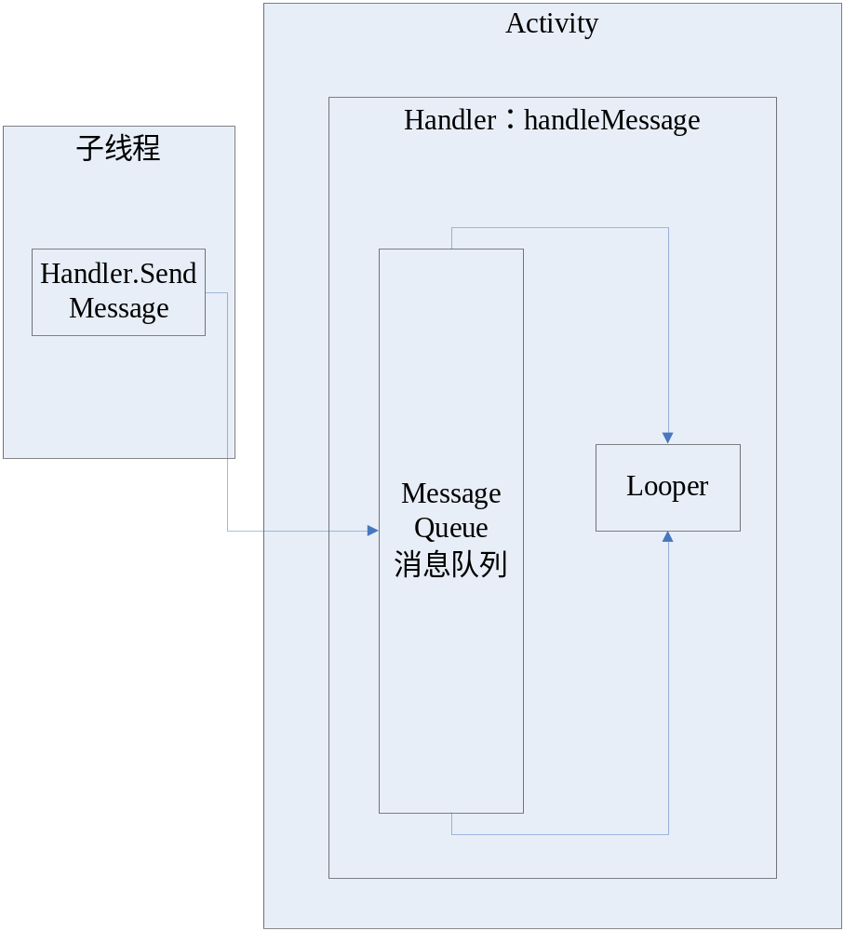
基于Handler数据处理
Handler处理流程
  子线程借用主线程里的Handler发送一条消息到主线程
  这个消息（Message）会被放入消息队列
  主线程使用Looper发现消息队列中的消息，交由Handler的handleMessage处理

Slide 11
Message对象
一个包含任意类型的描述数据对象，此对象可以发送给Handler。对象包含两个额外的int字段和一个额外的对象字段。
int what——自定义的消息代码
int arg1，arg2——存储几个整型数据
Object obj——发送给接收器的任意对象，常使用setData(Bundle)方法存储数据，除非为Parcelable的结构类 。

Slide 12
Handler例子
private static final int UPDATE = 0;
private Handler handler = new Handler() {
public void handleMessage(Message msg) {
if (msg.what == UPDATE) {
Bundle b = msg.getData();
tv.setText(b.getString("num"));} super.handleMessage(msg); } };
在主线程中
new Thread() {
public void run() {
try { for (int i = 0; i < 100; i++) {
Thread.sleep(500);
Message msg = new Message();
msg.what = UPDATE;
Bundle b = new Bundle();
b.putString("num", "更新后的值：" + i);
msg.setData(b);
handler.sendMessage(msg); } } catch (InterruptedException e) { e.printStackTrace(); } } }.start();

Slide 13
AsyncTask处理异步机制
AsyncTask是一个抽象类,要创建一个子类去继承它
可以为AsyncTask类指定三个泛型参数
  Params 在执行AsyncTask时需要传入的参数
  Progress 如果需要在界面上显示当前的进度，作为进度单位
  Result 返回值类型
class DownloadTask extends AsyncTask<Void, Integer, Boolean> {
……
}

Slide 14
AsyncTask的方法
onPreExecute()
这个方法会在后台任务开始执行之间调用，用于进行一些界面上的初始化操作，比如显示一个进度条对话框等
doInBackground(Params...)
这个方法中的所有代码都会在子线程中运行，可以在这里去处理所有的耗时任务。任务一旦完成就可以通过return语句来将任务的执行结果进行返回，如果AsyncTask的第三个泛型参数指定的是Void，就可以不返回任务执行结果。注意，在这个方法中是不可以进行UI操作的，如果需要更新UI元素，比如说反馈当前任务的执行进度，可以调用publishProgress(Progress...)方法来完成。
onProgressUpdate(Progress...)
当在后台任务中调用了publishProgress(Progress...)方法后，这个方法就很快会被调用，方法中携带的参数就是在后台任务中传递过来的。在这个方法中可以对UI进行操作，利用参数中的数值就可以对界面元素进行相应的更新。
onPostExecute(Result)
当后台任务执行完毕并通过return语句进行返回时，这个方法就很快会被调用。返回的数据会作为参数传递到此方法中，可以利用返回的数据来进行一些UI操作，比如说提醒任务执行的结果，以及关闭掉进度条对话框等。

Slide 15
AsyncTask例子
class DownloadTask extends AsyncTask<Void, Integer, Boolean> {
@Override
protected void onPreExecute() {
progressDialog.show();
}
@Override
protected Boolean doInBackground(Void... params) {
try {
while (true) {
int downloadPercent = doDownload();
publishProgress(downloadPercent);
if (downloadPercent >= 100) {
break;
}
}
} catch (Exception e) {
return false;
}
return true;
}
@Override
protected void onProgressUpdate(Integer... values) {
progressDialog.setMessage("当前下载进度：" + values[0] + "%");
}
@Override
protected void onPostExecute(Boolean result) {
progressDialog.dismiss();
if (result) {
Toast.makeText(context, "下载成功", Toast.LENGTH_SHORT).show();
} else {
Toast.makeText(context, "下载失败", Toast.LENGTH_SHORT).show();
}
}
}

Slide 16
谢谢！

